Slide 1
Отчет исполняющего обязанности главы Администрации Фоминского сельского поселения «Об итогах работы Администрации за первое полугодие 2019 года»

Slide 2
В первом полугодии 2019 года расходы на благоустройство:
приобретение и установка детского спортивно-игрового комплекса – 112,2 тыс руб.
обслуживание сетей энергоснабжения и обрезка деревьев - 50 тыс.руб.
Расходы на содержание МБУК «Фоминский СДК» - 1 650 000,00 рублей

Slide 3
Численность населения на 01.07.2019г. составила 1023 человека: х. Фомин - 913 человек, х. Алексеев - 40 человек, х. Потапенко - 70 человек. На воинском учете сельского поселения состоит – 151 человек, подлежат призыву на воинскую службу – 20 человека.

Slide 4
https://fominskoesp.ru/

Slide 6
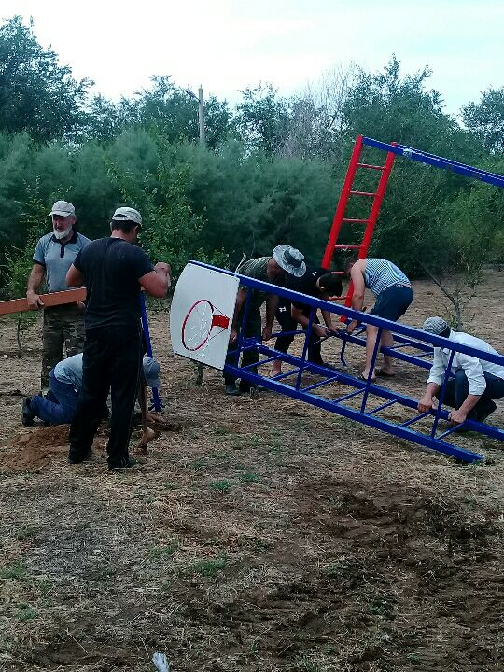
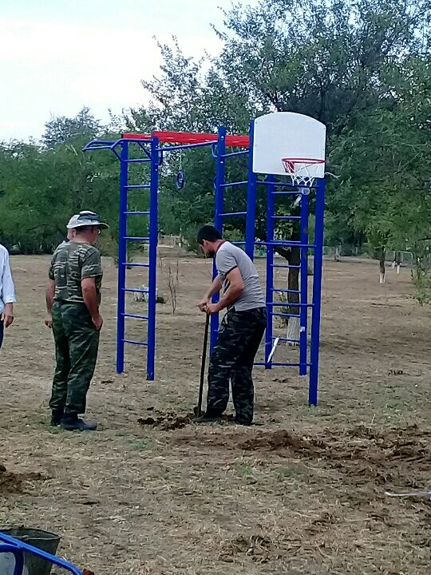
Установка детской игровой площадки в парке хутора

Slide 7
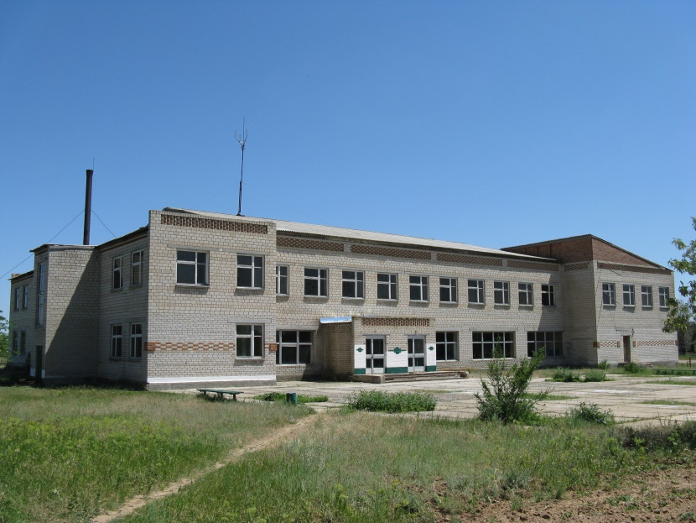
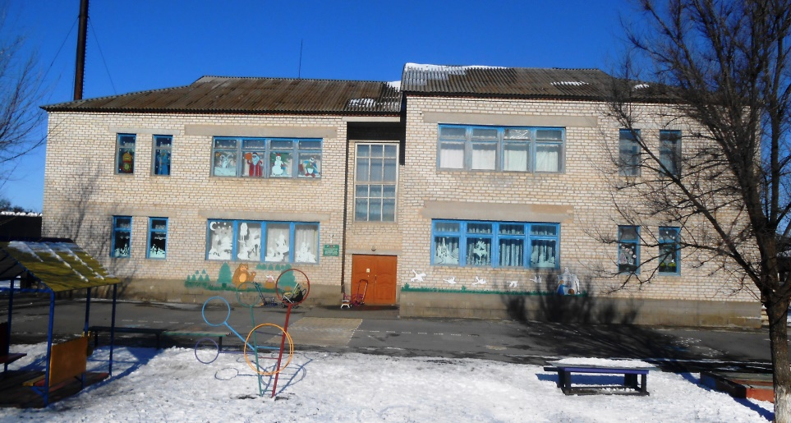
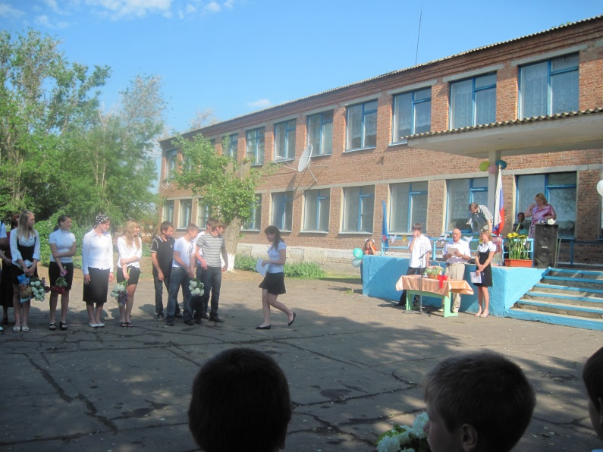
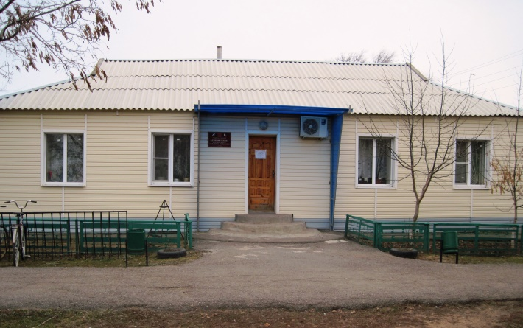
социально значимые объекты

Slide 8
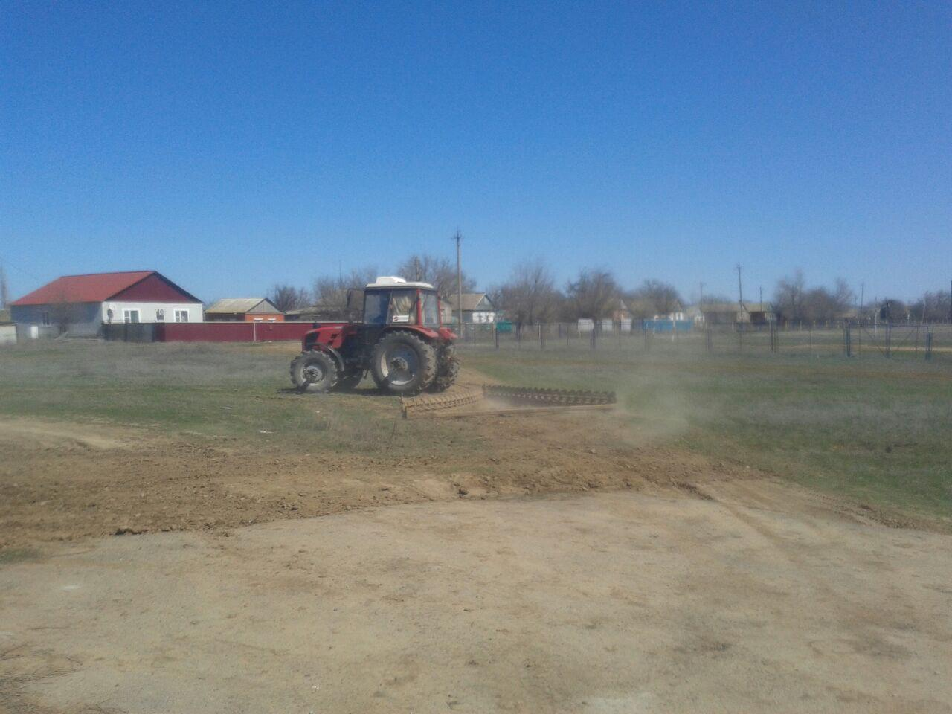
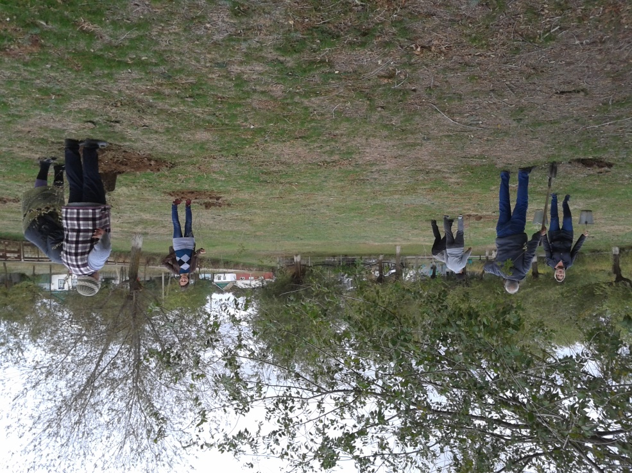
Опашка
по периметру территории
хутора Фомин
День Древонасаждения

Slide 9
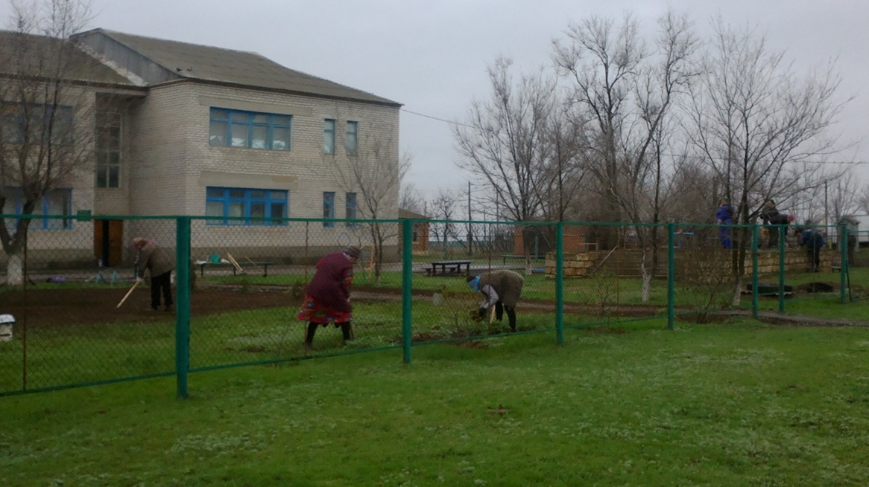
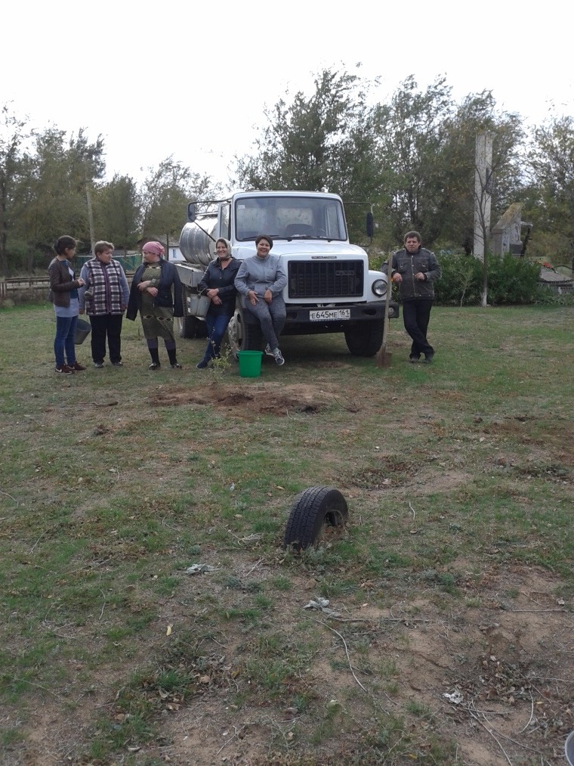
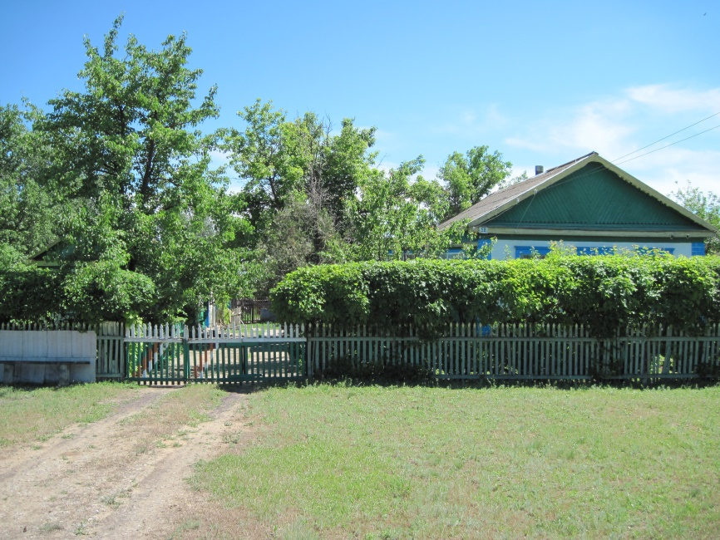
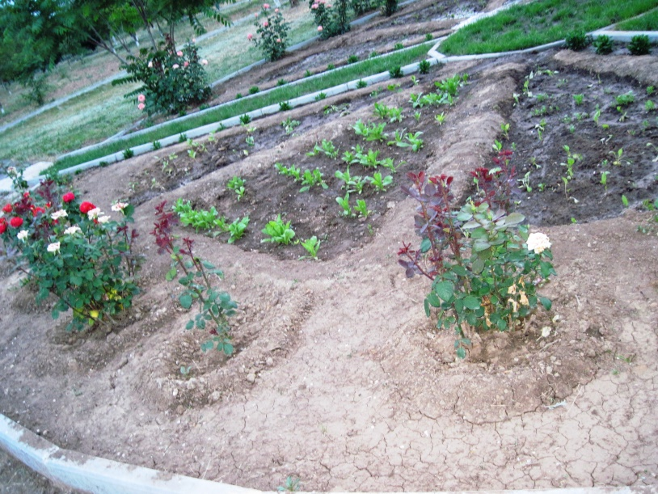

Slide 10
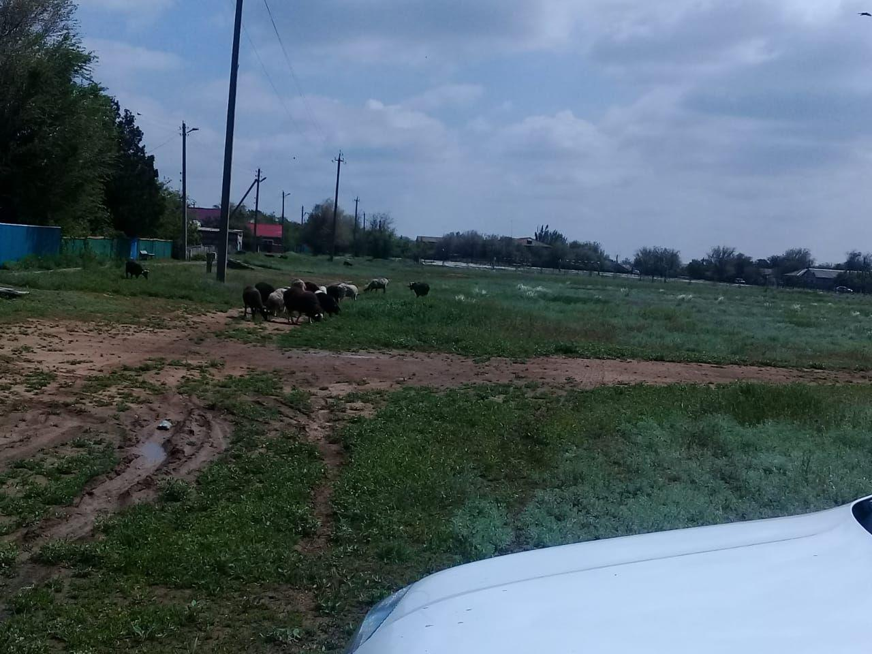
За первое полугодие 2019 года было составлено 16 протоколов об административных правонарушениях

Slide 11
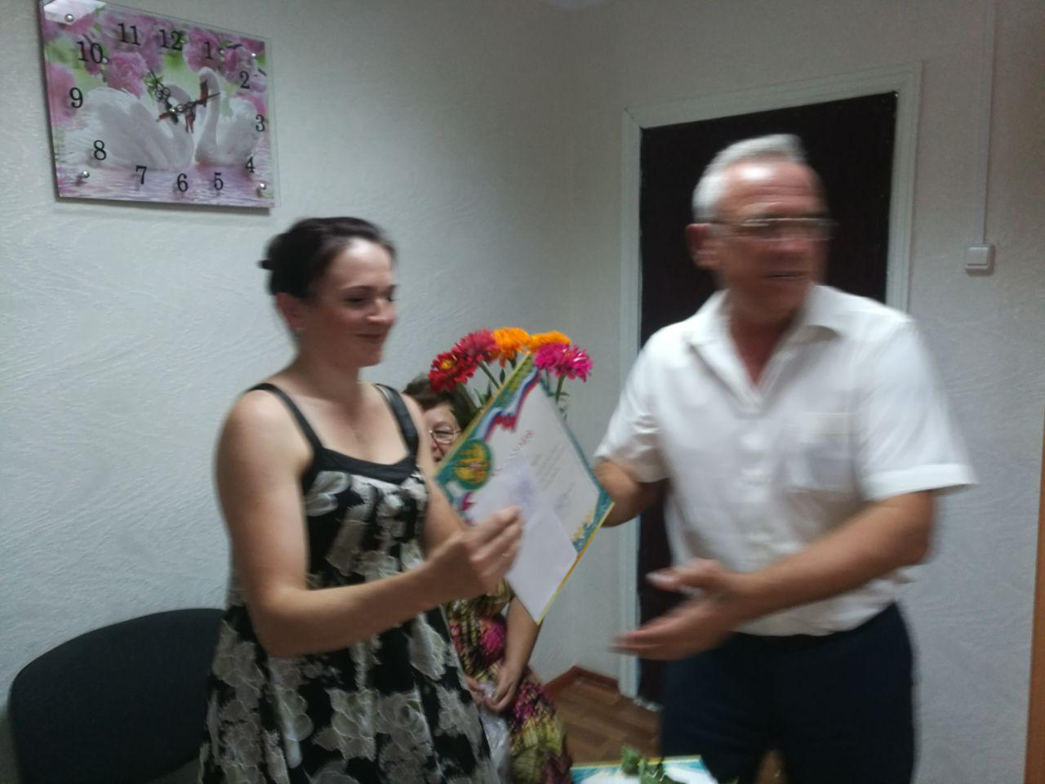
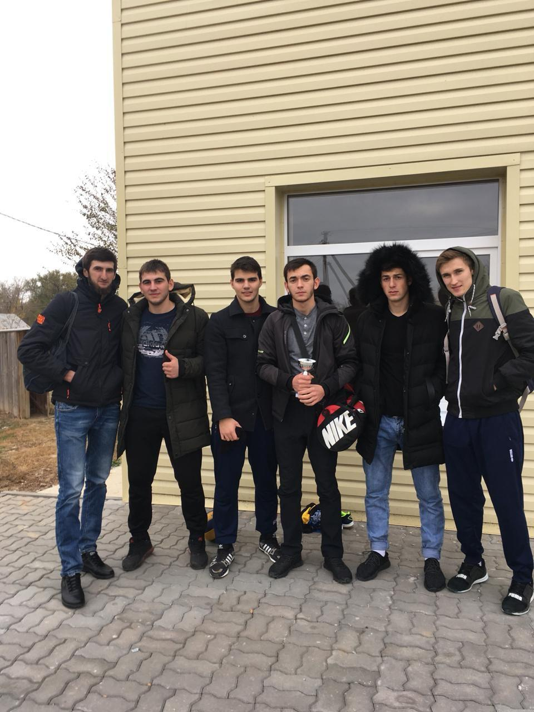
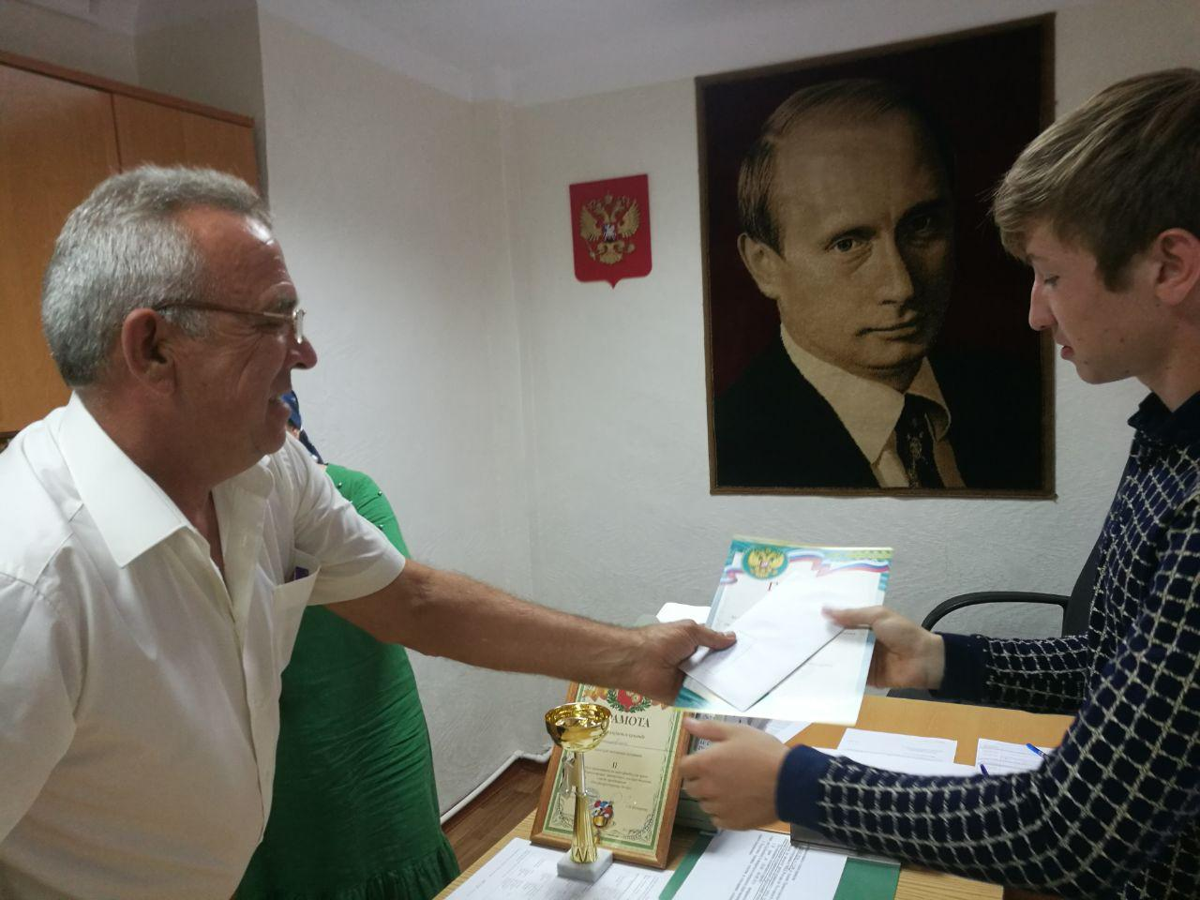
Спортсмены нашего поселения на протяжении ряда лет являются чемпионами по волейболу

Slide 12
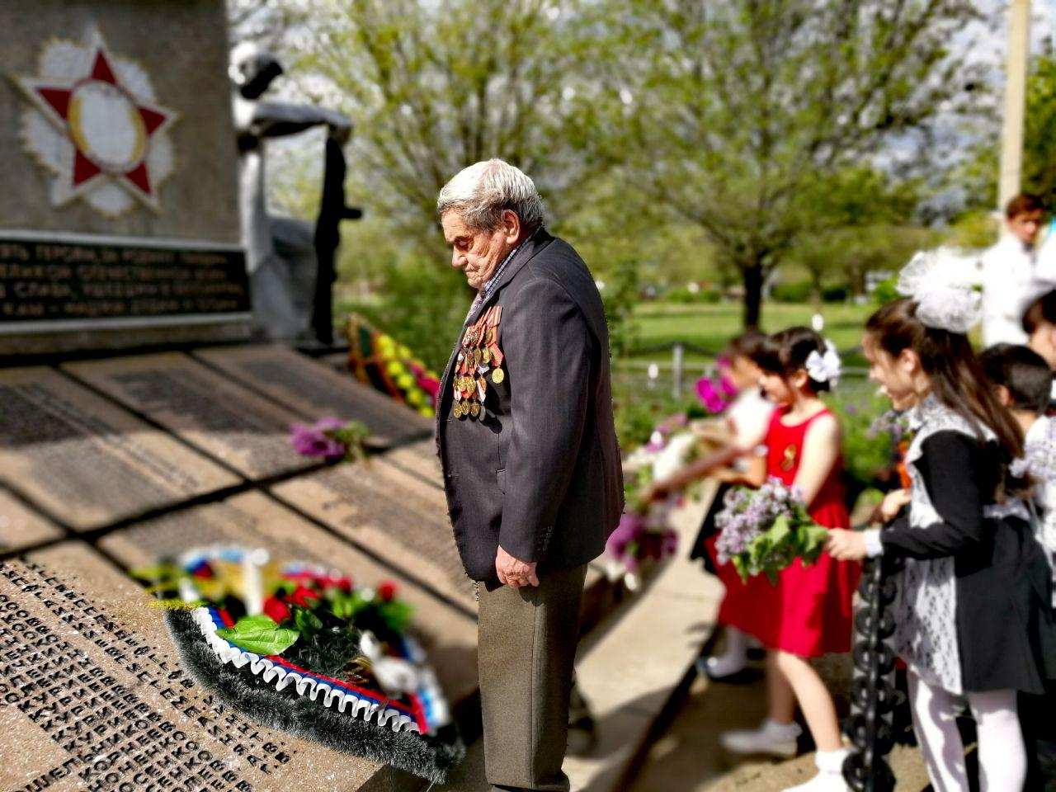
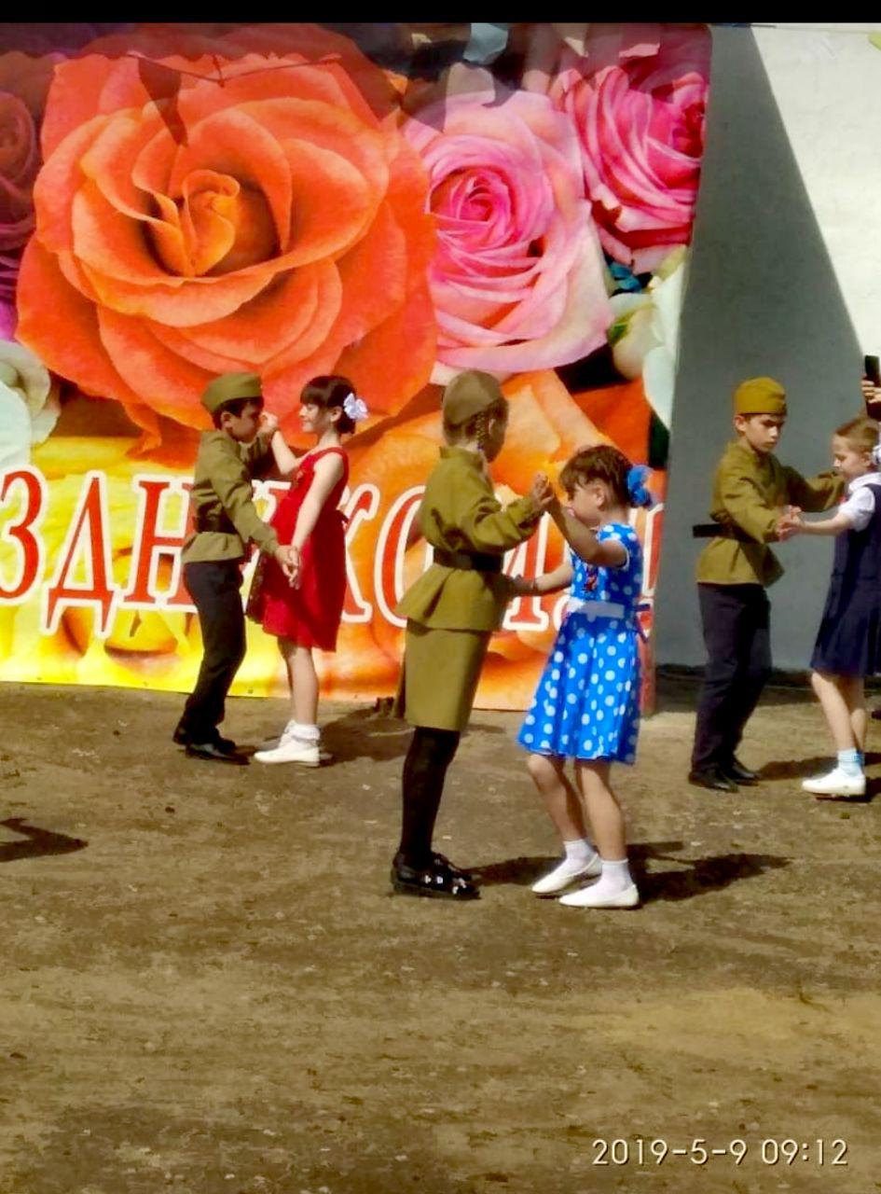
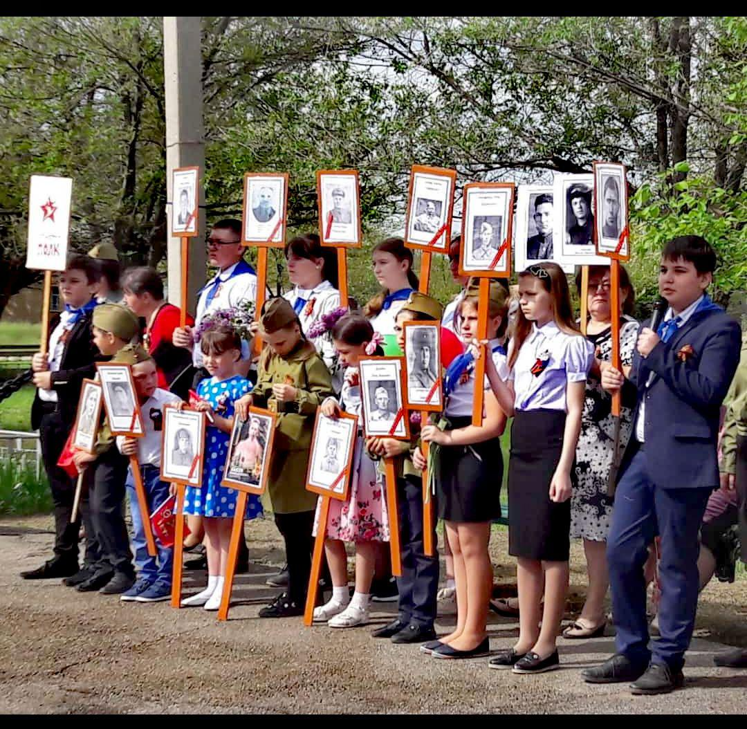
День Победы

Slide 13
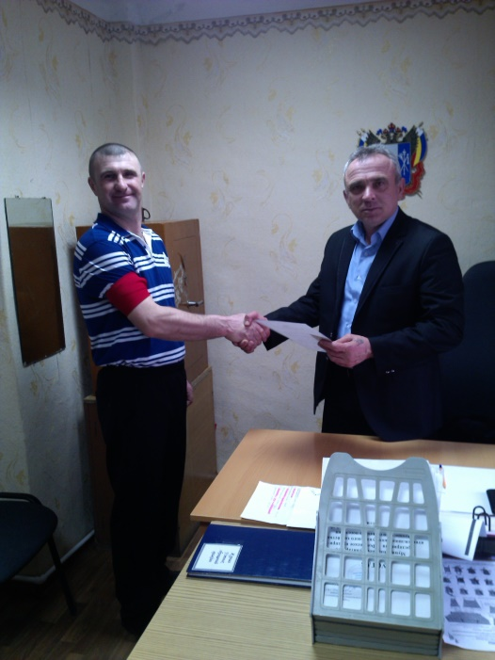
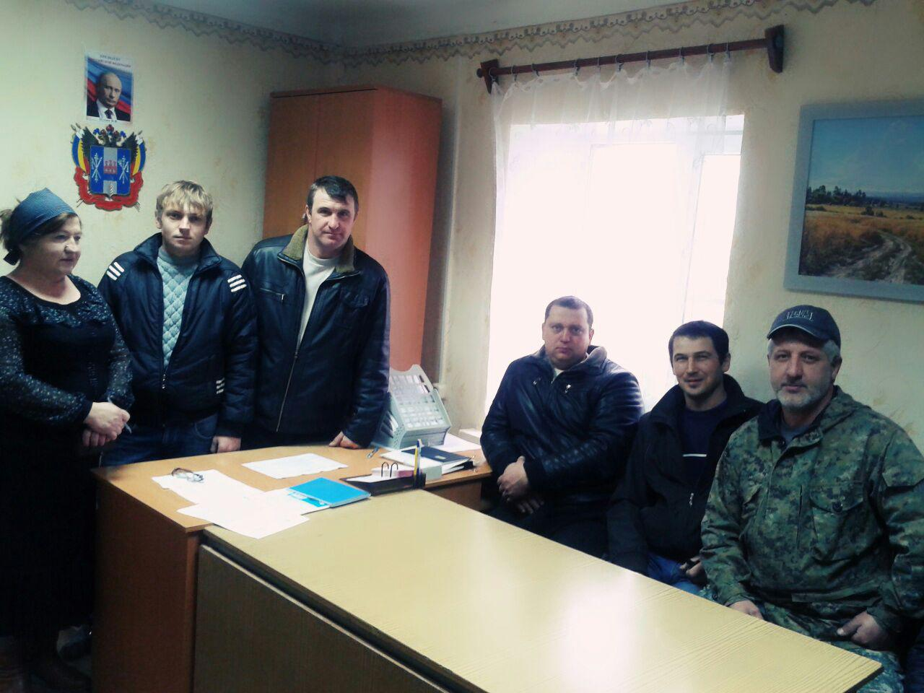
ДНД Задачей добровольной народной дружины является оказание помощи государственным правоохранительным органам в охране общественного порядка. В состав ДНД входят 9 человек. Они следят за порядком при проведении массовых мероприятий, проводят патрулирование по общественным местам в ночное время суток.

Slide 15
Планы на второе полугодие 2019 г.
- Оформить в муниципальную собственность земельные участки, находящиеся под пешеходными дорожками. После этой процедуры можно будет проводить ремонтные работы пешеходных дорожек.
- Оформить в муниципальную собственность бесхозные объекты, а именно контора, столовая, ПТО, легковые гаражи.
внутрипоселковой дороги.
- Отремонтировать пришедшие в негодность части изгороди в центральном парке.
- Произвести частичный ремонт УАЗа.
- Покрасить изгородь на кладбище.
- Отремонтировать крышу навеса на базарной площади.
- Провести оптическое волокно в Администрацию.

Slide 16
Доклад окончен.
Всем спасибо за внимание!

